Slide 1
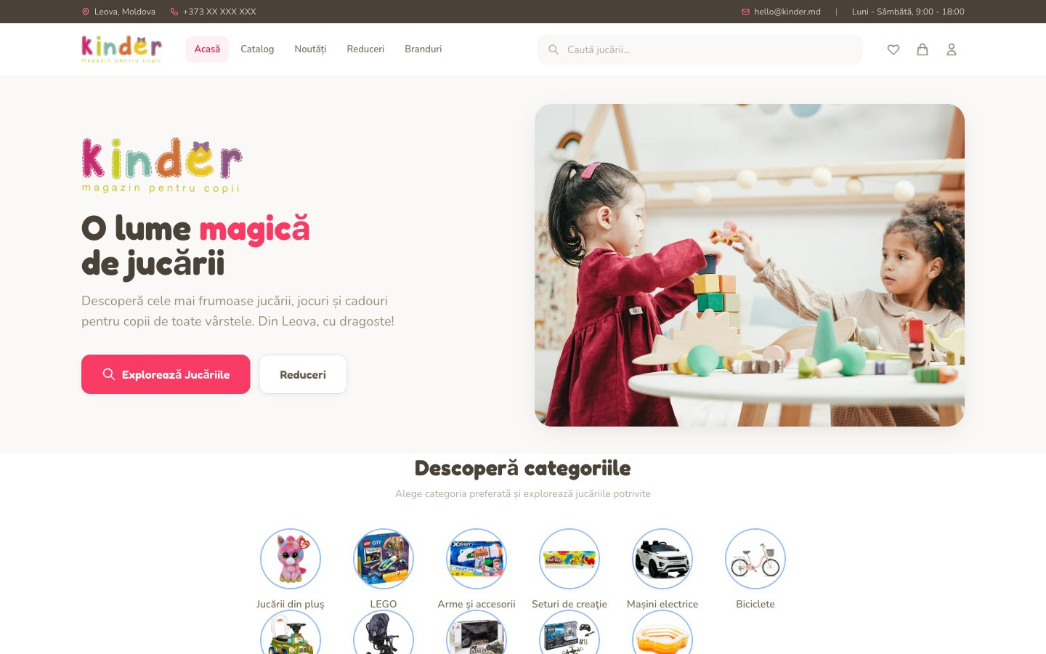

15
Design
Patterns
Proiect «Kinder» — Laravel 11
TI-235 · Chircu Mihail · 2026

Slide 2
Despre proiect
Magazin online
de jucării
216
15
5
5
produse
patterns
metode plată
stări comandă

Slide 3
15 Design Patterns
implementate în sistemul «Kinder»
5
4
6
Creational
Structural
Behavioral
Singleton · Factory Method
Abstract Factory · Prototype · Builder
Adapter · Decorator
Facade · Composite
State · Observer · Strategy
Template Method · Command · CoR

Slide 4
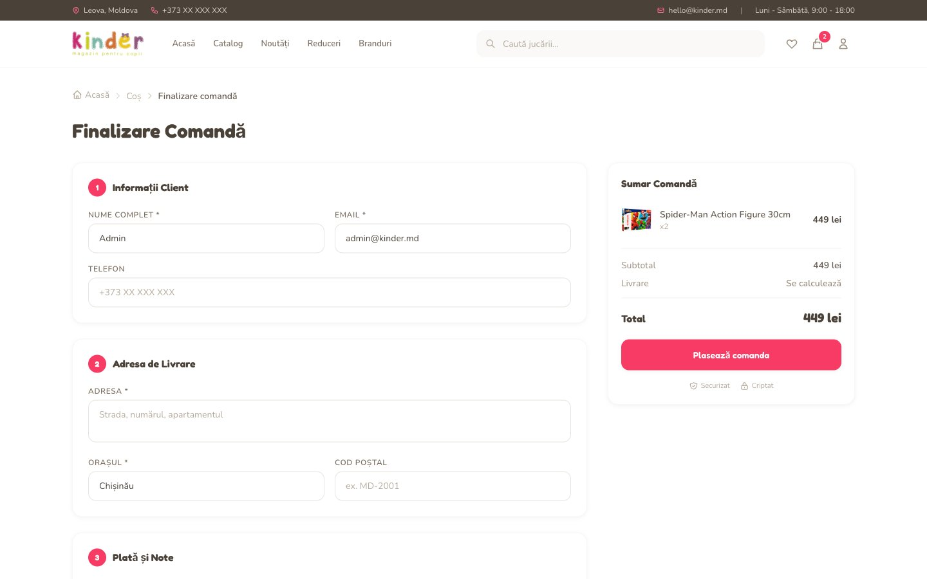
Creational
5 pattern-uri · Singleton · Factory Method · Abstract Factory · Prototype · Builder

Slide 5
01
Singleton
Garantează că o clasă are o singură instanță și oferă un punct global de acces la aceasta.
INTEGRAT ÎN:
CartService înregistrat ca singleton în AppServiceProvider. O singură instanță gestionează coșul pe tot parcursul request-ului.

Slide 6
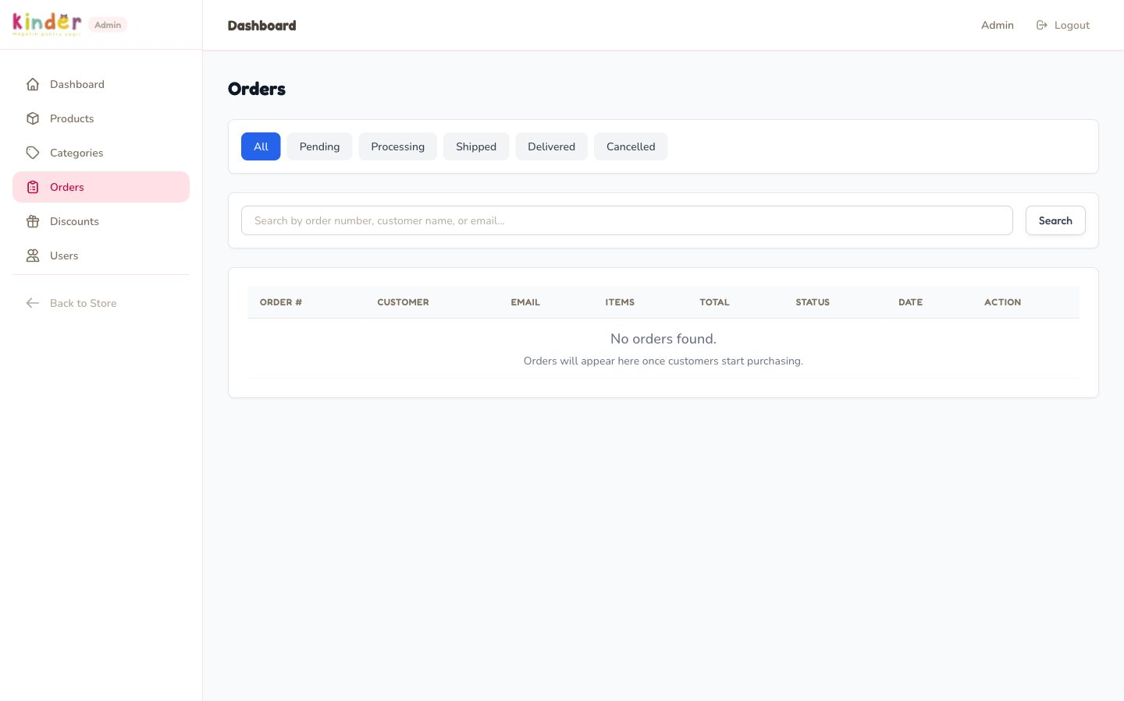
02
Factory Method
Definește o interfață pentru crearea unui obiect, dar lasă subclasele să decidă ce clasă să instanțieze.
INTEGRAT ÎN:
OrderNotificationFactory cu metodele createOrderConfirmation(), createStatusUpdate(), createShippingNotification(). Subclasele aleg tipul notificării.

Slide 7
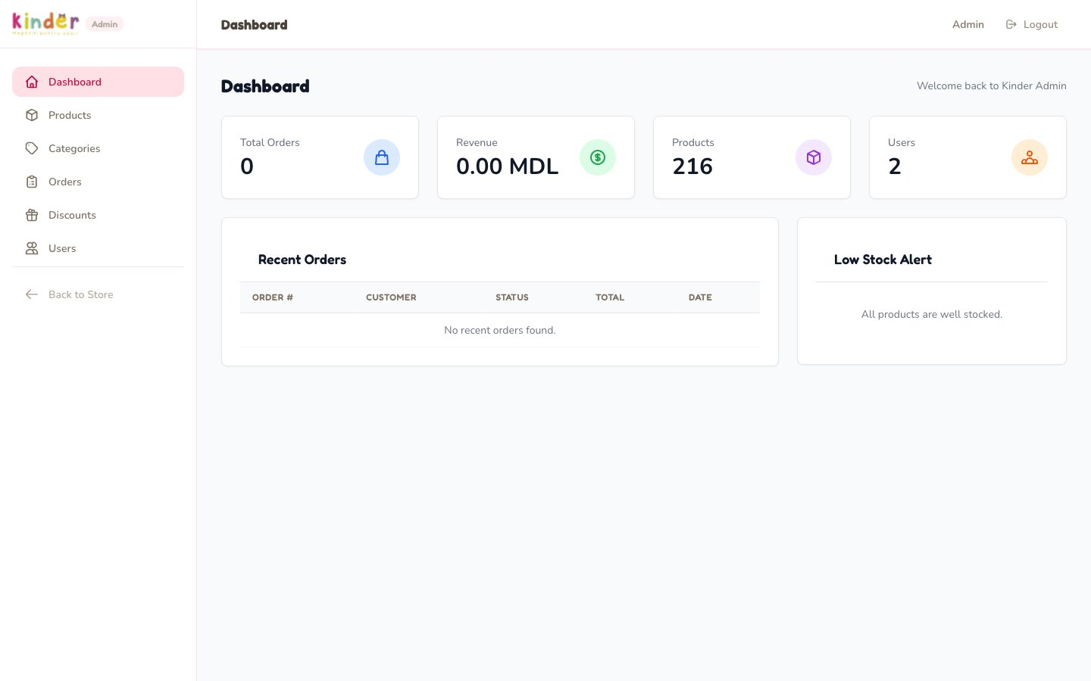
03
Abstract Factory
Oferă o interfață pentru crearea unor familii de obiecte înrudite fără a specifica clasele concrete.
INTEGRAT ÎN:
EmailNotificationFactory și SmsNotificationFactory implementează OrderNotificationFactory. AppServiceProvider injectează fabrica configurată.

Slide 8
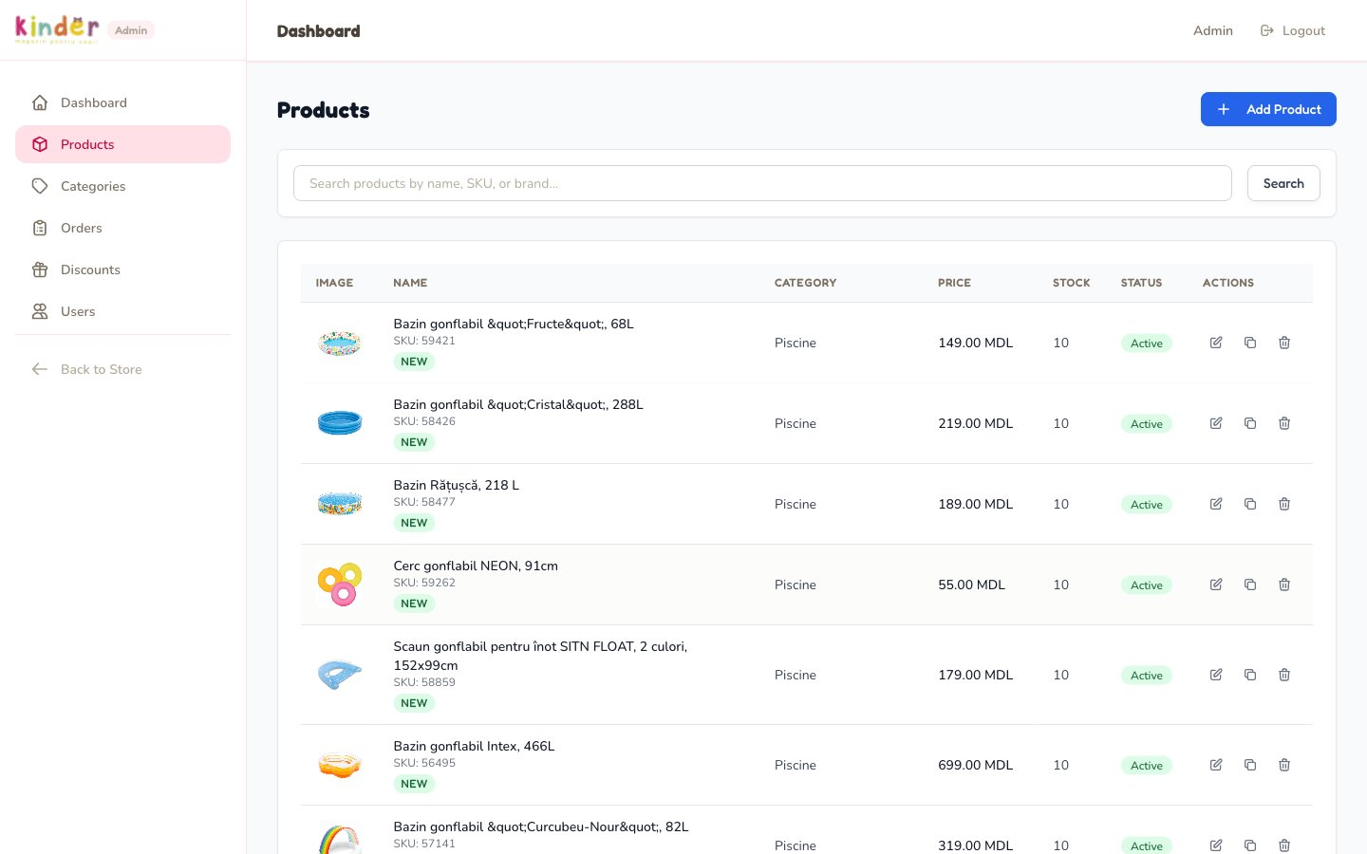
04
Prototype
Permite copierea obiectelor existente fără a face codul dependent de clasele lor. Clonat, nu construit.
INTEGRAT ÎN:
Product::duplicate() clonează produsul cu toate imaginile, atribuind un nou slug și SKU. Accesibil în admin prin butonul de duplicare.

Slide 9
05
Builder
Construiește obiecte complexe pas cu pas, separând logica de construcție de reprezentarea finală.
INTEGRAT ÎN:
OrderBuilder permite asamblarea fluent a comenzii: forUser() → withCustomer() → withShipping() → withPaymentMethod() → build().

Slide 10
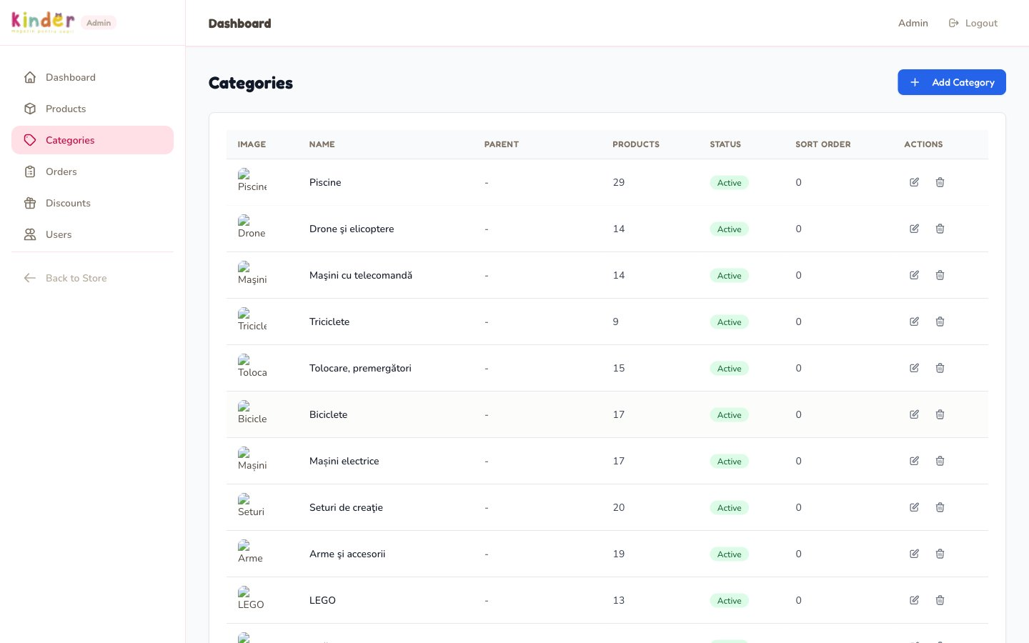
Structural
4 pattern-uri · Adapter · Decorator · Facade · Composite

Slide 11
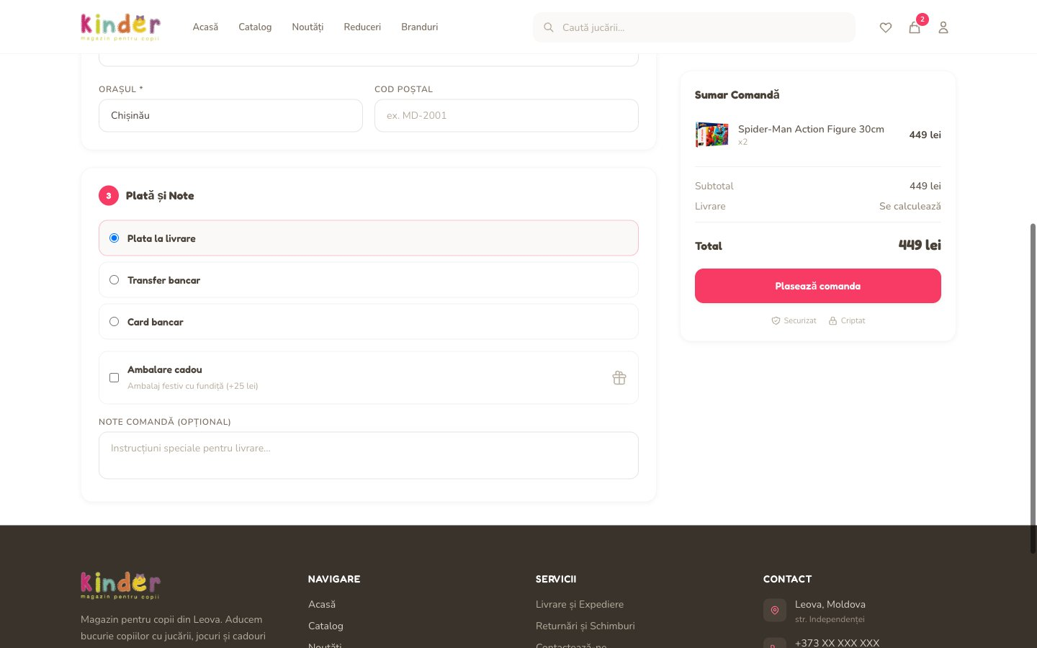
06
Adapter
Permite colaborarea obiectelor cu interfețe incompatibile, acționând ca un translator între ele.
INTEGRAT ÎN:
BankTransferAdapter, CardPaymentAdapter, CashOnDeliveryAdapter implementează PaymentProcessorInterface. PaymentService le utilizează uniform.

Slide 12
07
Decorator
Adaugă dinamic responsabilități unui obiect prin învelire, ca alternativă flexibilă la subclasificare.
INTEGRAT ÎN:
BasePrice + GiftWrapDecorator (+25 lei) + DiscountDecorator. Decoratoarele se compun dinamic la checkout pentru calculul prețului final.

Slide 13
08
Facade
Oferă o interfață simplificată la un subsistem complex, ascunzând detaliile de implementare.
INTEGRAT ÎN:
PaymentService expune doar getAvailableMethods() și process(). CheckoutController nu cunoaște existența adaptoarelor individuale.

Slide 14
09
Composite
Compune obiectele în structuri arborescente pentru a reprezenta ierarhii întreg-parte.
INTEGRAT ÎN:
Category cu relațiile parent() și children(). getProductCountAttribute() calculează recursiv produsele inclusiv din subcategorii.

Slide 15
Behavioral
6 pattern-uri · State · Observer · Strategy · Template Method · Command · Chain of Responsibility

Slide 16
10
State
Permite unui obiect să-și modifice comportamentul când starea internă se schimbă. Din exterior pare că și-a schimbat clasa.
INTEGRAT ÎN:
PendingState → ProcessingState → ShippedState → DeliveredState / CancelledState. allowedTransitions() previne tranzițiile invalide.

Slide 17
11
Observer
Definește o dependență one-to-many: la schimbarea unui obiect, toți dependenții sunt notificați automat.
INTEGRAT ÎN:
Events & Listeners Laravel. Order declanșează OrderPlaced → OrderNotificationService trimite email/SMS automat fără cuplaj direct.

Slide 18
12
Strategy
Definește o familie de algoritmi interschimbabili, encapsulează fiecare și îi face independenți de client.
INTEGRAT ÎN:
Plată la livrare / Transfer bancar / Card bancar — strategii interschimbabile. PaymentService selectează dinamic strategia.

Slide 19
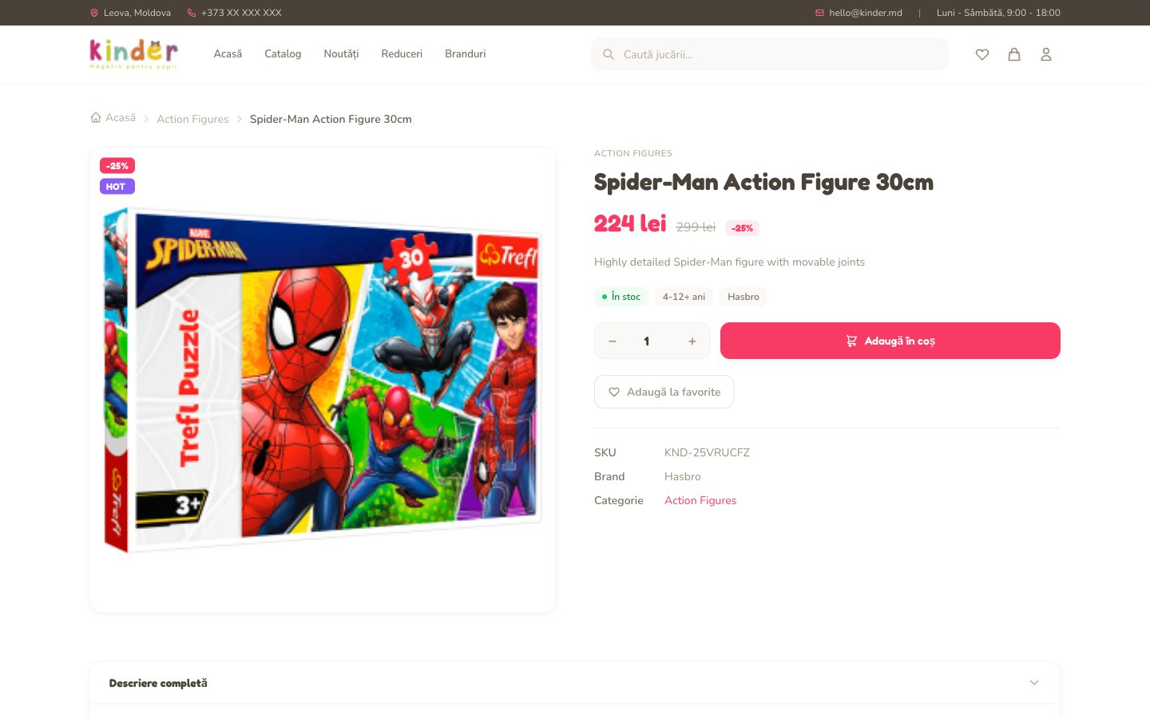
13
Template Method
Definește scheletul unui algoritm, lăsând subclasele să implementeze anumiți pași fără a schimba structura.
INTEGRAT ÎN:
PriceDecorator abstract cu calculate() și getBreakdown(). DiscountDecorator, TaxDecorator, GiftWrapDecorator suprascriu metodele.

Slide 20
14
Command
Transformă o cerere în obiect independent, permițând parametrizarea, înregistrarea și execuția amânată.
INTEGRAT ÎN:
ProcessDiscounts, CleanupProductsWithoutImages, FixMissingImages, ImportJucarenia — comenzi Artisan cu handle() independent.

Slide 21
15
Chain of Responsibility
Transmite cereri de-a lungul unui lanț de handleri, fiecare putând procesa sau delega cererea.
INTEGRAT ÎN:
AdminMiddleware verifică is_admin = true înainte de orice rută /admin. Lanțul de middleware: Auth → Admin → Controller.

Slide 22
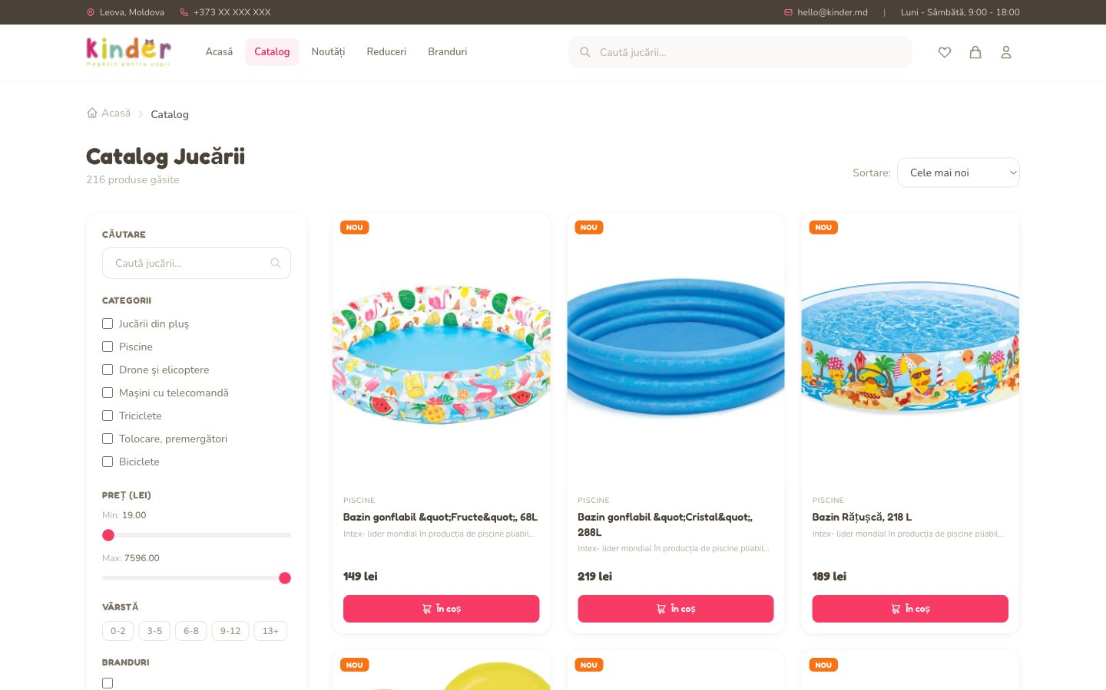
Concluzii
5 pattern-uri Creational — flexibilitate în crearea obiectelor
4 pattern-uri Structural — cod extensibil și decuplat
6 pattern-uri Behavioral — fluxuri clare și mentenabile
Design Patterns → cod curat · extensibil · mentenabil
kinder · TI-235 · 2026

